Slide 1
지역축제 방문객예측모델
소프트웨어융합학과
2017103728
배이지
2020-05-15

Slide 2
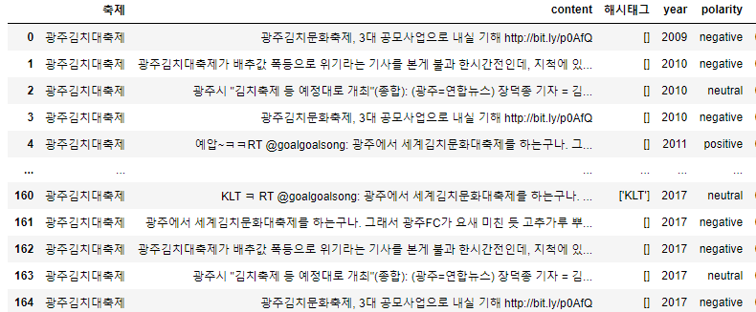
SNS 감정분석
축제별로 csv 파일형식을 이용해 저장
축제 이름, tweet content, 년도, 감정분석 결과로 이루어져 있다.

Slide 3
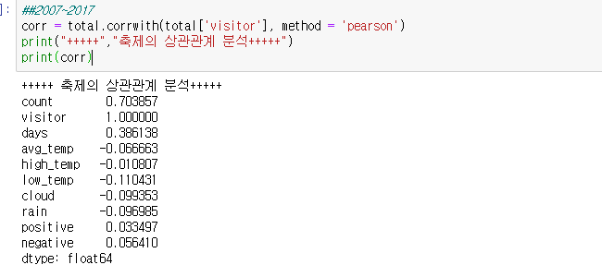

상관관계 분석

Slide 4
상관관계 분석
예상 외로 긍정비율이 방문객에 미치는 영향보다 부정비율이 방문객이 양적 상관관계가 나타났다.
하지만 그 비율이 상당히 미미해서 결론적으로는 방문객에 영향을 주지 않는다 (1) 감정분석의 정확도가 떨어질 수도 있다. => 정확도 개선 (2) 트위터라는 플랫폼에 방문객에 영향을 주지 않는다. => 모델 독립변수에서 제외한다.

Slide 5
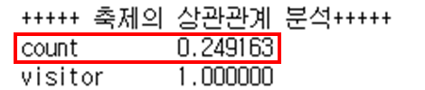

상관관계 분석
트윗 개수가 아예 없는 년도는 제외하고 상관관계 분석을 진행했을 때의 상관관계 결과
(0.25 -> 0.70)

Slide 6
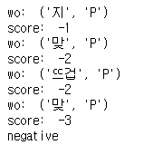
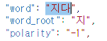
감정분석의 정확도
"[공정보도 경상북도 국민편익] 작년과 달라진 여름축제, 욜로(경북) 오이소! - 포항 불빛축제, 봉화 은어축제 등 다양한 여름축제로 관광객을 맞는다 - 경상북도는 뜨거운 여름 휴가철을 맞아 7월 26일"
“달라진” =>
=> 더욱 세분화된 품사 태깅이 필요하다.

Slide 7
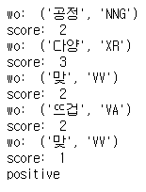

감정분석의 정확도
1) Hananum이라는 라이브러리에서 Komodo라는 라이브러리로 변경
2) 감정사전 개선
“달라진” =>

Slide 8
감정분석의 정확도
1) Hananum이라는 라이브러리에서 Komodo라는 라이브러리로 변경
2) 감정사전 개선
“달라진” =>

Slide 9
데이터 재정의
날씨 데이터
단순히 해당 행사 기간 동안의 평균 날씨를 사용해 계산
해당 월의 평균 날씨 – 해당 행사기간 동안의 평균 날씨로 변경
2) 기간 데이터
기간은 일별 방문객에만 영향을 미치고 총 방문객에는 기간이
길어짐에 따라 방문객이 증가하는 추세를 보임.
3) KTX 역 유무
KTX 역 유무는 상관관계가 0.2 정도로 영향을 미치는 것으로 보임

Slide 10
To do
SNS 데이터 새로운 감정분석
2) 날씨 데이터 재정의
3) 상관관계 분석
4) 최종 독립변수, 종속변수

